Slide 1






PHÒNG GIÁO DỤC VÀ ĐÀO TẠO VĨNH BẢO
TRƯỜNG TIỂU HỌC HIỆP HOÀ
Giáo dục kĩ năng sống
Phòng tránh tai nạn đuối nước
Giáo viên thực hiện: Phạm Thị Giỏi

Slide 2
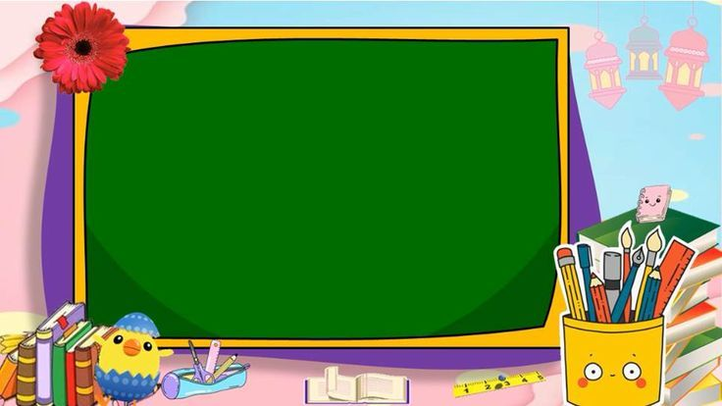

KHỞI ĐỘNG

Slide 3


Slide 4
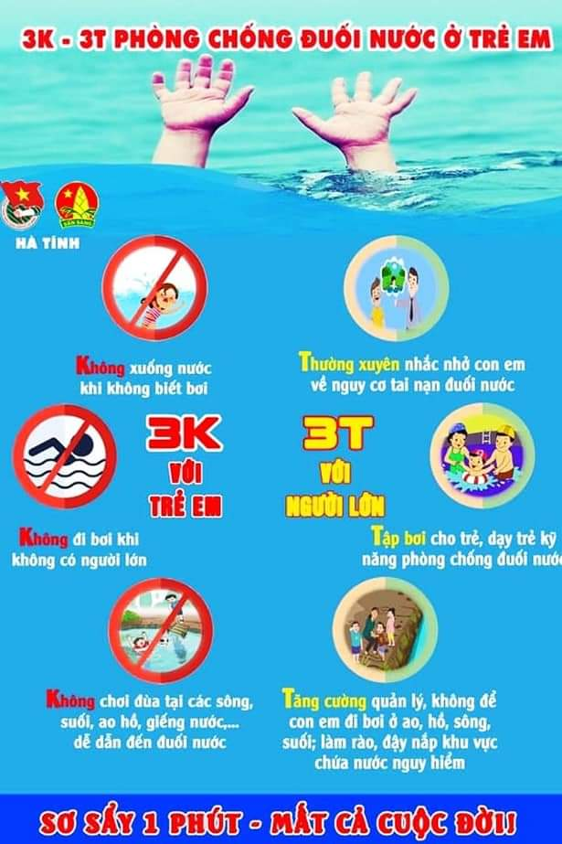
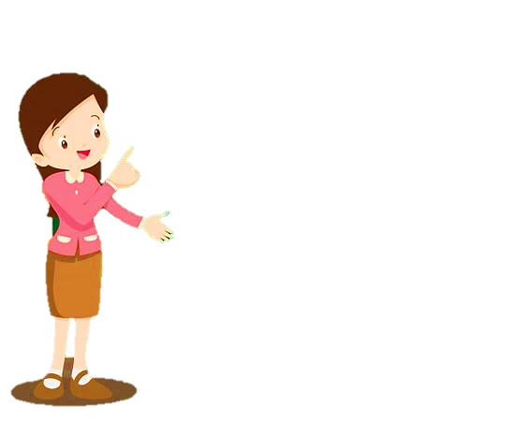

Slide 5




Trò chơi:
ĐÓNG VAI

